Slide 1
Programación Basada en Eventos
La construcción de una GUI utiliza un modelo de programación basado en eventos (PBE).
En la PBE el orden en el cual se ejecutan las instrucciones de un programa queda determinado por eventos.
Es decir, el programador no controla el flujo de ejecución.
Un evento es una señal de que algo ha ocurrido.
En esta materia consideraremos únicamente eventos generados por acciones del usuario al interactuar con la GUI.

Slide 2
Programación Basada en Eventos
El objeto oyente, registrado al objeto fuente de evento, es instancia de una clase que implementa una interface y redefine un método manejador del evento
Evento
Externo
Evento
Interno
percibe
dispara
OBJETO
FUENTE
Component
OBJETO
EVENTO
EventObject
OBJETO
Oyente
ActionListener
crea
recibe
registrado a
El objeto evento es un parámetro para el método manejador del evento

Slide 3
Objetos y Eventos
La clase a la que pertenece el objeto fuente de evento contiene el código que:
percibe el evento externo
dispara el evento interno, es decir, crea el objeto evento.
invoca al manejador de evento definido en la clase del objeto oyente.

Slide 4
Programación Basada en Eventos
Diferentes clases de componentes requieren implementar diferentes interfaces para manejar los eventos internos que los objetos disparan.
Un botón dispara eventos llamados eventos de acción que son manejados por oyentes de acción.
Es decir, un objeto de clase JButton genera un objeto de la clase ActionEvent que es enviado como parámetro al objeto oyente de una clase que implementa a la interface ActionListener.

Slide 5
Programación Basada en Eventos
El programador define (o redefine) el método actionPerformed(ActionEvent e) que él mismo NUNCA VA A INVOCAR al menos explícitamente.
El método recibe como argumento un objeto evento de clase ActionEvent que tampoco fue creado explícitamente por el programador, sino que fue generado implícitamente en el momento que el objeto fuente de evento detectó el evento externo.

Slide 6
Caso de Estudio: Cuenta Bancaria
Implemente una GUI que brinde botones para efectuar un depósito o extracción en una cuenta bancaria o para consultar el saldo. Los dos primeros botones se insertan en un panel y el tercero en otro. Si el usuario elige depositar o extraer la interfaz muestra un campo de texto para tipear el monto. La acción de extraer requiere verificar que el monto sea menor al saldo de la cuenta. Si no es posible concretar la extracción, aparece un mensaje indicándolo. Tanto el depósito, como la extracción realizada y la consulta de saldo, concluyen con un panel de diálogo ofreciendo información.

Slide 7
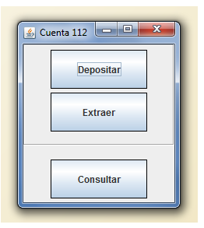
Caso de Estudio: Cuenta Bancaria

Slide 8
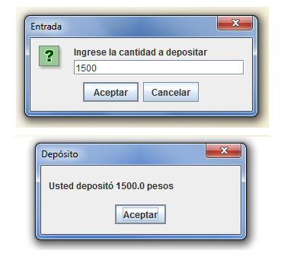
Caso de Estudio: Cuenta Bancaria

Slide 9
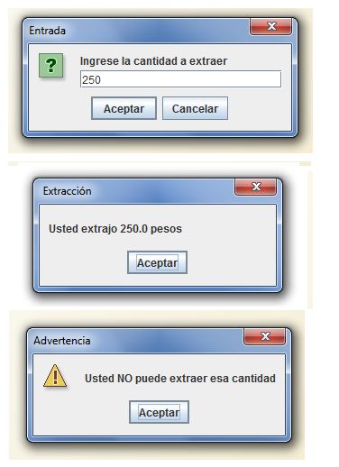
Caso de Estudio: Cuenta Bancaria

Slide 10
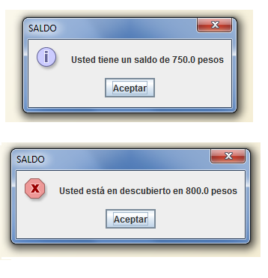
Caso de Estudio: Cuenta Bancaria

Slide 11
Caso de Estudio: Cuenta Bancaria
CuentaBancaria |  | GUI_Cajero
<<atributos de clase>> max_descubierto =1000; <<atributos de instancia>> codigo:entero saldo:real <<constructores>> CuentaBancaria(c:entero) CuentaBancaria(c:entero, s:float) <<comandos>> depositar(mto:real) extraer(mto:real) <<consultas>> puedeExtraer(mto:real):boolean |  | cuenta: CuentaBancaria contenedor: Container panelAcciones, panelSaldo: JPanel bConsultar,bExtraer, bDepositar : BotonCuentaBancaria
 |  | <<Constructor>> GUI_Cajero (c:CuentaBancaria)
Requiere código > 0

Slide 12
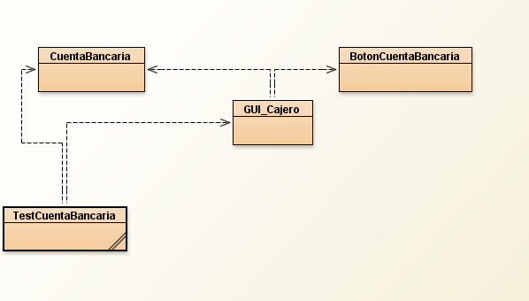
Caso de Estudio: Cuenta Bancaria
Las clases asociadas CuentaBancaria y la GUI se diseñan e implementan en forma independiente.
Cada una encapsula sus atributos, de modo que puede ser modificada sin afectar a la otra.

Slide 13
Caso de Estudio: Cuenta Bancaria
class TestCuentaBancaria {
public static void main(String[] args) {
CuentaBancaria c = new CuentaBancaria (112);
GUI_Cajero unaCuenta = new GUI_Cajero(c);
}
}

Slide 14
Caso de Estudio: Cuenta Bancaria
import java.awt.*;
import javax.swing.border.*;
import javax.swing.*;
class BotonCuentaBancaria extends JButton{
public BotonCuentaBancaria (String b){
setText(b);
setPreferredSize(new Dimension(124, 50));
setSize(150, 50);
setBorder(BorderFactory.createCompoundBorder(
new LineBorder(
new java.awt.Color(0,0,0),1,false),
null));
}
}
La clase BotonCuentaBancaria especializa a la clase JButton, estableciendo valores específicos para los atributos.

Slide 15
Caso de Estudio: Cuenta Bancaria
import java.awt.*;
import java.awt.event.*;
import javax.swing.border.*;
import javax.swing.*;
public class GUI_Cajero extends JFrame {
//Atributo de la aplicación
private CuentaBancaria cuenta;
//Atributos de la GUI
private Container contenedor;
private JPanel panelAcciones, panelSaldo;
private BotonCuentaBancaria bConsultar,
bExtraer, bDepositar;

Slide 16
Caso de Estudio: Cuenta Bancaria
public GUI_Cajero(CuentaBancaria cb) {
cuenta = cb;
contenedor = getContentPane();
setSize(210, 240);
setDefaultCloseOperation(EXIT_ON_CLOSE);
//Crea los objetos gráficos
panelAcciones = new JPanel();
panelSaldo = new JPanel();
bDepositar = new BotonCuentaBancaria("Depositar");
bExtraer = new BotonCuentaBancaria("Extraer");
bConsultar = new BotonCuentaBancaria("Consultar");
armarGUI();
}

Slide 17
Caso de Estudio: Cuenta Bancaria
private void armarGUI() {
//Crea y registra los oyentes de los botones
OyenteDepositar oDepositar = new OyenteDepositar();
bDepositar.addActionListener(oDepositar);
OyenteExtraer oExtraer = new OyenteExtraer();
bExtraer.addActionListener(oExtraer);
OyenteConsultar oConsultar = new OyenteConsultar();
bConsultar.addActionListener(oConsultar);
// Establece el layout del contenedor y los paneles
contenedor.setLayout(new BorderLayout());
panelAcciones.setBorder(
BorderFactory.createEtchedBorder(
BevelBorder.LOWERED));
panelAcciones.setPreferredSize(
new Dimension(160, 130));
insertarPaneles();
}

Slide 18
Caso de Estudio: Cuenta Bancaria
private void insertaPaneles() {
/*Inserta los botones en los paneles y los paneles en el panel de contenid*/
panelAcciones.add(bDepositar);
panelAcciones.add(bExtraer);
panelSaldo.add(bConsultar);
contenedor.add(panelAcciones,BorderLayout.NORTH); contenedor.add(panelSaldo, BorderLayout.SOUTH);
}

Slide 19
Caso de Estudio: Cuenta Bancaria
private class OyenteDepositar
implements ActionListener {
public void actionPerformed(ActionEvent event){
float dep; String deposito;
JOptionPane dialogo = new JOptionPane();
deposito = dialogo.showInputDialog
( "Ingrese la cantidad a depositar" );
if ((deposito != null) && (deposito.length()> 0)){
dep = Float.parseFloat(deposito);
dialogo.showMessageDialog(null,"Usted depositó " + dep+ " pesos","Depósito", JOptionPane.PLAIN_MESSAGE ); cuenta.depositar(dep); }
} }

Slide 20
Caso de Estudio: Cuenta Bancaria
private class OyenteExtraer
implements ActionListener {
public void actionPerformed(ActionEvent event){
float ext; String extraccion;
JOptionPane dialogo = new JOptionPane();
extraccion = dialogo.showInputDialog
("Ingrese la cantidad a extraer" );
if ((extraccion!=null)&& extraccion.length() > 0)){
ext = Float.parseFloat(extraccion);
if (cuenta.puedeExtraer(ext)){
dialogo.showMessageDialog( null,
"Usted extrajo " + ext+ " pesos",
" Extracción", JOptionPane.PLAIN_MESSAGE );
cuenta.extraer(ext);}
else
dialogo.showMessageDialog( null,
"Usted NO puede extraer esa cantidad", "Advertencia", JOptionPane.WARNING_MESSAGE); }}}

Slide 21
Caso de Estudio: Cuenta Bancaria

Slide 22
Caso de Estudio: Cuenta Bancaria
private class OyenteConsultar
implements ActionListener {
public void actionPerformed(ActionEvent event){
JOptionPane dialogo = new JOptionPane();
if (cuenta.obtenerSaldo()>=0)
dialogo.showMessageDialog(null,
"Usted tiene un saldo de " + cuenta.obtenerSaldo()+
" pesos","SALDO",dialogo.INFORMATION_MESSAGE);
else
dialogo.showMessageDialog(null,
"Usted está en descubierto en " +
(-1)*cuenta.obtenerSaldo() + " pesos", "SALDO", JOptionPane.ERROR_MESSAGE ); }
}

Slide 23
Caso de Estudio: Cuenta Bancaria

Slide 24
Caso de Estudio: Cuenta Bancaria
ActionEvent e
BotonCuentaBancaria bDepositar
DISPARA
el evento interno
DETECTA
el evento externo
Objeto Evento
Objeto Fuente de Evento
REGISTRA
El objeto oyente al objeto fuentes de evento
Objeto Oyente
El objeto oyente recibe un mensaje con el objeto evento como parámetro
OyenteDepositar oDepositar

Slide 25
Caso de Estudio: Cuenta Bancaria
El objeto fuente de evento bDepositar es una instancia de JButton, detecta el evento externo provocado por la acción del usuario sobre el botón.
Para que se produzca una reacción el programador debe registrar el objeto fuente de evento bDepositar con un objeto oyente oDepositar.
La clase OyenteDepositar se define implementando la interface ActionListener provista por Java.
La implementación requiere definir el método actionPerformed.

Slide 26
Caso de Estudio: Cuenta Bancaria
bDepositar.addActionListener(oDepositar); bExtraer.addActionListener(oExtraer); bConsultar.addActionListener(oConsultar);
Los tres objetos de clase JButton reciben el mensaje addActionListener con parámetros de distintas clases.
El método es polimórfico.
Las tres clases implementan una misma interface.

Slide 27
Caso de Estudio: Cuenta Bancaria
La clase GUI_Cajero tiene un atributo de la clase CuentaBancaria, usa sus servicios sin conocer la representación de los datos ni la implementación de las operaciones.
En tanto se la signatura de los servicios y el contrato, cualquiera de las dos clases puede modificarse sin afectar a la otra.
La clase GUI_Cajero también tiene un atributo de instancia de clase BotonCuentaBancaria.
Ambas clases pueden modificarse sin afectar a la otra, siempre que no cambie la signatura del constructor.

Slide 28
Caso de Estudio: Cuenta Bancaria
Debemos verificar la aplicación integrando las clases GUI_Cajero y CuentaBancaria.
Cada uno de los servicios provistos por CuentaBancaria debería haberse verificado previamente.
Aunque no podemos garantizar que la aplicación es correcta, hemos verificado que el saldo se computa y almacena correctamente para un conjunto de casos de prueba.
Por ejemplo, depositar 1000, extraer 200, extraer 3500, consultar saldo, depositar 3000, extraer 3500.

Slide 29
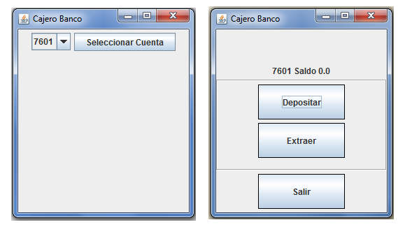
Caso de Estudio: Cajero
Implemente una GUI que permita seleccionar una cuenta bancaria en un combo box. Cuando la cuenta está seleccionada el panel del combo box deja de estar visible y se activa la visibilidad de una etiqueta y un panel de botones.
La etiqueta se inicializa con el código y el saldo de la cuenta seleccionada. El saldo se muestra o se modifica de acuerdo a las acciones del usuario sobre la GUI.

Slide 30
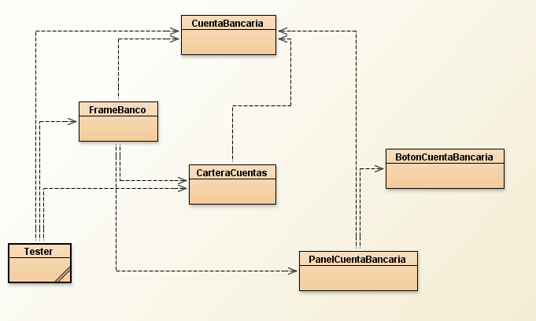
Caso de Estudio: Cajero

Slide 31
Correctitud y GUI
La verificación de una aplicación no garantiza que es correcta pero permite asegurar que funciona de acuerdo a los requerimientos para un conjunto de casos de prueba.
Cuando la interacción con el usuario se realiza a través de una GUI es muy difícil o incluso imposible, anticipar todos los flujos de ejecución posibles.
En la verificación debemos validar el comportamiento de cada componente y además prever diferentes recorridos.

Slide 32
Encapsulamiento y GUI
La clase FrameBanco usa los servicios provistos por las clases CarteraCuentas y CuentaBancaria, sin conocer la representación de los datos ni la implementación de las operaciones.
En tanto se mantenga el contrato, cualquiera de las clases puede modificarse sin afectar a las otras.

Slide 33
Legibilidad y GUI
La legibilidad del código siempre es una cualidad importante y en una GUI está particularmente vinculada a la estructura y modularización.
Aunque el orden de las instrucciones con frecuencia no afecta a la apariencia de la GUI, es importante organizarlas con algún criterio lógico e incluir comentarios que pongan en evidencia esa organización.
También es importante utilizar métodos internos para modular el código.

Slide 34
Estructura de una GUI
Una alternativa para modular una GUI es:
establecer los valores de los atributos del frame
crear objetos ligados a componentes gráficas
establecer los valores de los atributos de las componentes
crear objetos oyente
registrar los objetos oyentes a los objetos fuente de evento
establecer el diagramado de los contenedores
insertar las componentes en los contenedores

